Slide 1
Урок 20
Однорівневі списки

Slide 2
Актуалізація опорних знань
Виконуємо тест за посиланням: http://LearningApps.org/watch?v=pbdi4uqtn17

Slide 3

Розв'яжіть ребус:
СПИСОК

Slide 4

Розв'яжіть ребус:
МАРКЕР

Slide 5

Розв'яжіть ребус:
НОМЕР

Slide 6
Списки— послідовність абзаців, що мають спільну позначку (маркер або номер).У вигляді списків можна оформити інструкції до виконання завдання, перелік обов’язків чергового учня, перелік учнів класу.
Списки бувають нумеровані, маркіровані.

Slide 7
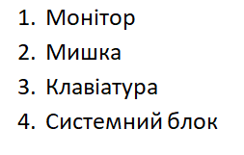
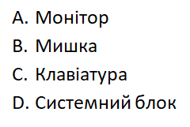
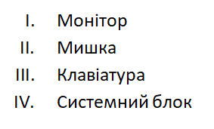

Нумерований список -
це список, у якому кожен абзац на початку позначається цифрами чи буквами алфавіту.
Приклади:

Slide 8
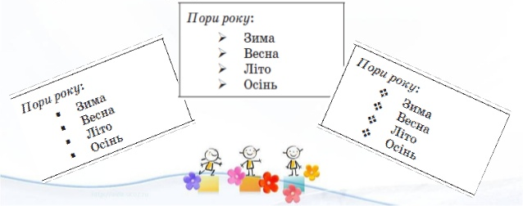
Маркірований список -
це список, у якому кожен абзац на початку позначається деяким спеціальним символом – маркером.
Приклади:

Slide 9
Фізкультхвилинка
Якщо це пристрій введення - , то учні піднімають руки вгору,
якщо це пристрій виведення - руки розводять в сторони,
якщо це пристрій зберігання - руки на пояс,
якщо це пристрій обробки- присідають.
Пристрої: монітор,клавіатура,процесор,жорсткий диск, колонки, сканер ...

Slide 10
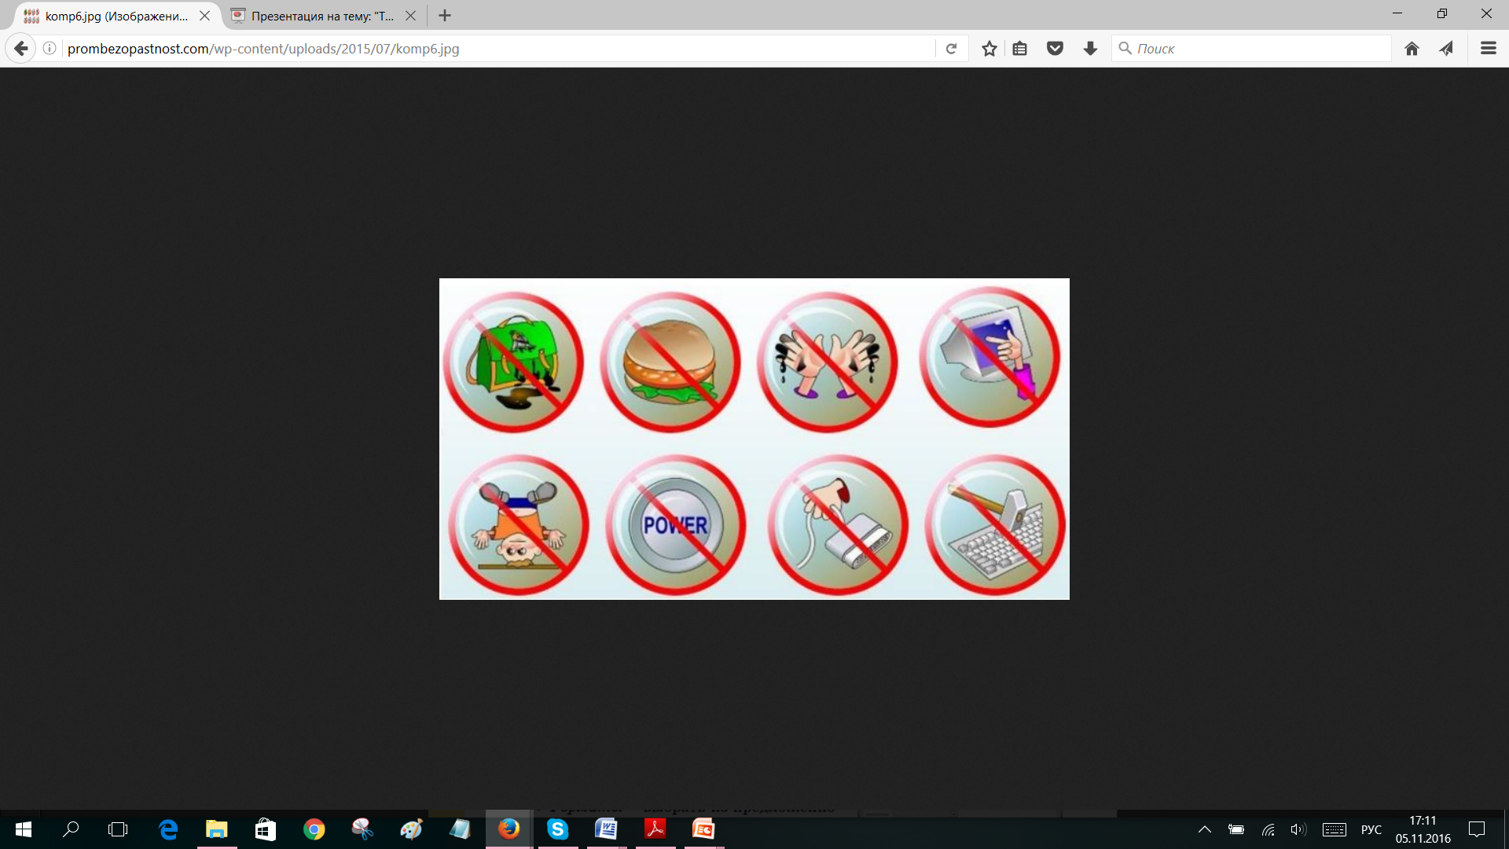
Повторимо правила поведінки в комп'ютерному класі

Slide 11
Практичне завдання
Створіть в текстовому документі маркірований список висловлювань відомих людей про гроші з підручника «Родинні фінанси» для 5 класу за зразком.

Slide 12
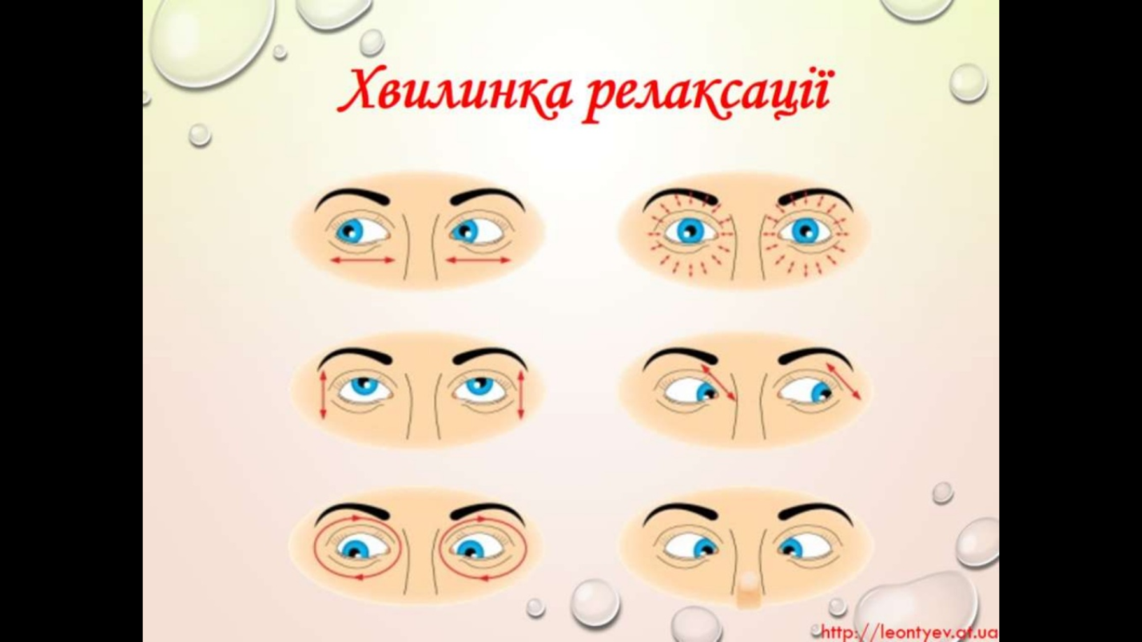
Вправи для профілактики короткозорості та порушень зору

Slide 13
Підбиття підсумків уроку
Що таке списки?
Які бувають списки? Навіщо люди використовують списки?
Як змінити вид маркера?
Де використовують списки?

Slide 14
Домашнє завдання
Знайти в підручниках 5 класу приклади нумерованих і маркірованих списків.

